Slide 1
আজকের পাঠে সবাইকে...
স্বাগত

Slide 2
উপস্থাপনায়ঃ
পাঠ পরিচিতিঃ
সুজিত রঞ্জন সরকার
প্রধান শিক্ষক
পাঞ্জনখাড়া সঃ প্রাঃ বিদ্যালয়
মানিকগঞ্জ সদর।
মোবাইলঃ ০১৯৩৫২৮৮৫৩৩
Email: sujitranjan2005@gmail.com
শ্রেণিঃ পঞ্চম
অধ্যায়ঃ দশম
বিষয়ঃ প্রাথমিক গণিত
পাঠঃ জ্যামিতি
পাঠ্যাংশঃ আয়ত
সময়ঃ 4০ মিনিট।

Slide 3
শিখন ফল…
এই পাঠ শেষে শিক্ষার্থীরা...
29.2.1 নির্দেশনা অনুসারে আয়ত আঁকতে পারবে।
29.2.২ অঙ্কিত আয়তের বৈশিষ্ট্য লিখতে পারবে।
( একটি আয়ত অঙ্কন কর, যার
একটি বাহুর দৈর্ঘ্য 4 সেমি এবং
অপর বাহুর দৈর্ঘ্য ৩ সেমি )

Slide 4
ছবিটি ভালো করে পর্যবেক্ষণ করঃ
এগুলো কোন ধরণের চতুর্ভুজ?
আয়ত

Slide 5
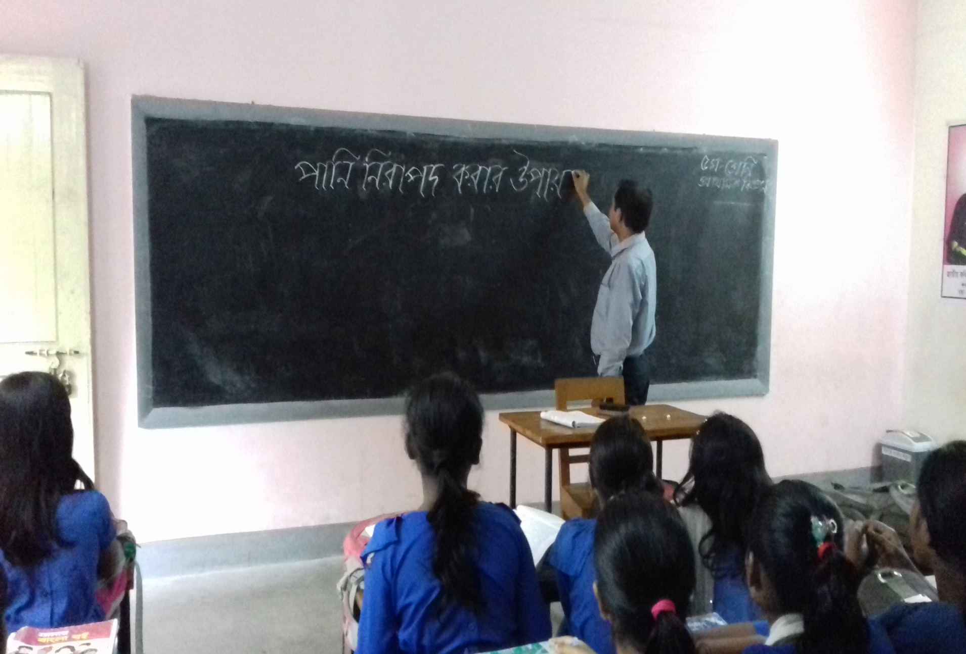
আজকের পাঠ
নির্দেশনা অনুসারে আয়ত অঙ্কন
নির্দেশনা অনুসারে আয়ত অঙ্কন।
( একটি আয়ত অঙ্কন কর, যার একটি বাহুর
দৈর্ঘ্য 4 সেমি এবং অপর বাহুর দৈর্ঘ্য ৩ সেমি )

Slide 6
এসো,আমরা নির্দেশনা অনুসারে একটি আয়ত আঁকি।
৩ সেমি
90°
৪ সেমি

Slide 7
এসো,আমরা নির্দেশনা অনুসারে একটি আয়ত আঁকি।
ক
ঘ
৩ সেমি
90°
খ
গ
৪ সেমি
চিত্রে, কখগঘ আয়ত। ইহার কখ বাহু = গঘ বাহু = ৩ সেমি এবং খগ বাহু = ঘক বাহু = ৪ সেমি।

Slide 8
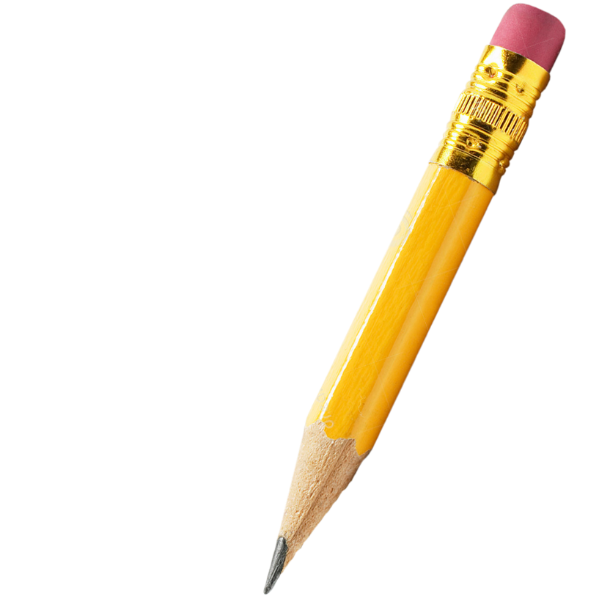
এসো, ত্রিকোণীসেট ব্যবহার করে আয়ত আঁকি।
একটি স্কেলের সাহায্যে ৪ সেমি দৈর্ঘ্যের একটি রেখা আঁকি।

Slide 9
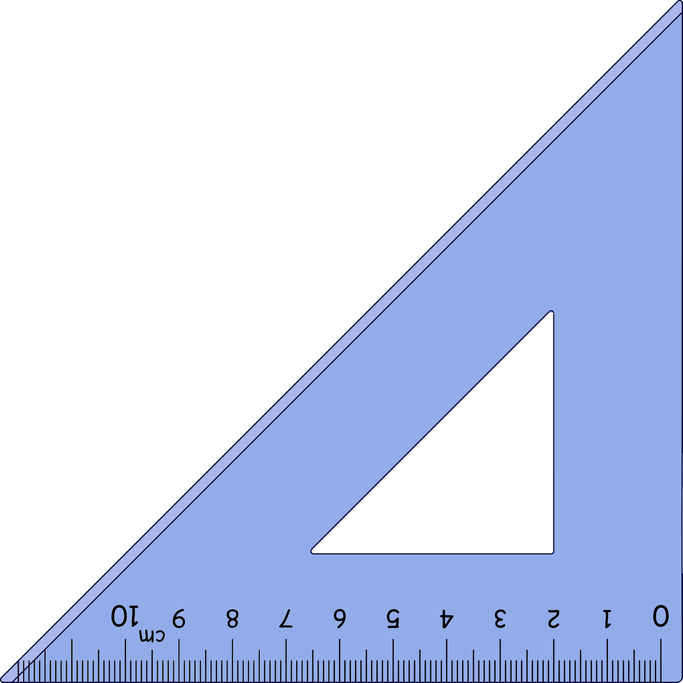
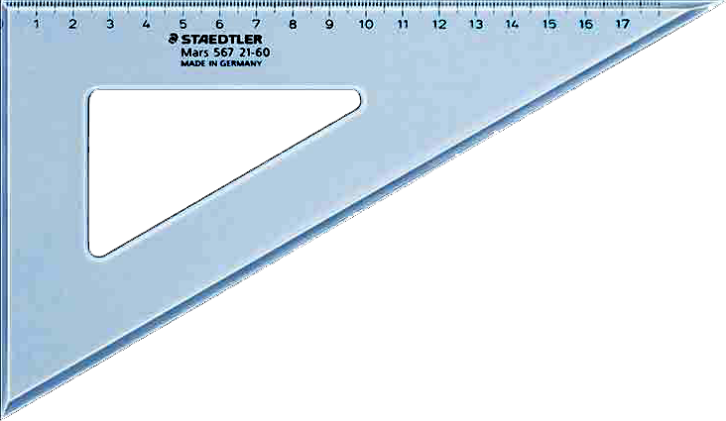
অঙ্কিত ৪ সেমি রেখার উপর
ত্রিকোণীসেট ব্যবহার করে
দুইটি লম্ব আঁকি।

Slide 10
অঙ্কিত লম্ব দুইটি থেকে 3 সেমি দৈর্ঘ্যের দুইটি রেখা বিন্দু দিয়ে চিহ্নিত করি।

Slide 11
৪র্থ ধাপে চিহ্নিত বিন্দুদ্বয় স্কেলের সাহায্যে সংযুক্ত করি।

Slide 12
অঙ্কনের বিবরণঃ
১। একটি স্কেলের সাহায্যে ৪ সেমি দৈর্ঘ্যের একটি রেখা আঁকি।
২। অঙ্কিত 4 সেমি রেখার উপর ত্রিকোণীসেট ব্যবহার করে
দুইটি লম্ব আঁকি।
৩। লম্ব দুইটি থেকে 3 সেমি দৈর্ঘ্যের দুইটি রেখা বিন্দু দিয়ে চিহ্নিত করি।
৪। ৪র্থ ধাপে চিহ্নিত বিন্দুদ্বয় স্কেলের সাহায্যে সংযুক্ত করি।
তাহলে, নির্দিষ্ট আয়তটি অঙ্কিত হলো।

Slide 13
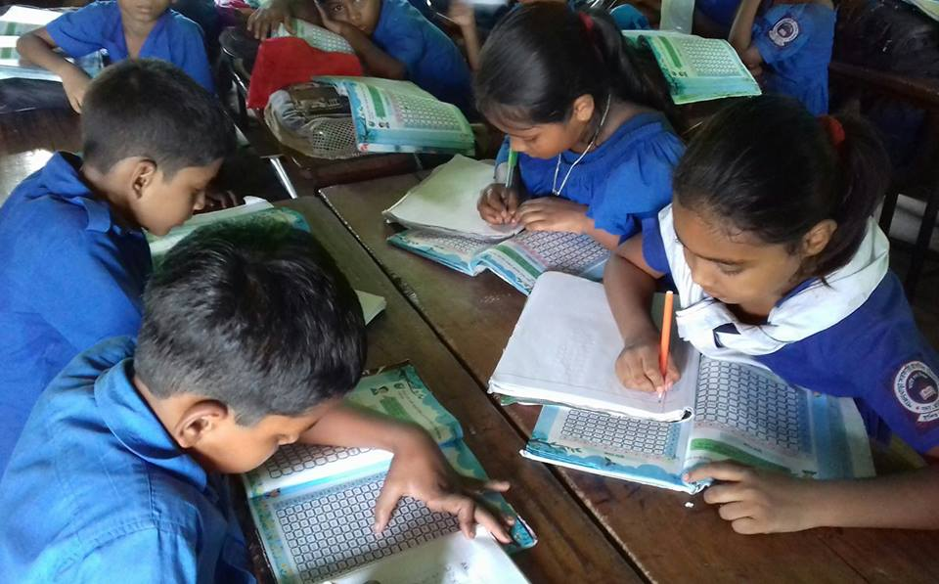
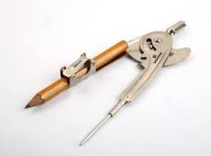
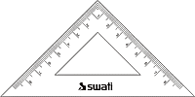
দলীয় কাজ
কম্পাস দল – কম্পাস ব্যবহার করে একটি আয়ত অঙ্কন কর, যার একটি বাহুর দৈর্ঘ্য 4 সেমি এবং অপর বাহুর দৈর্ঘ্য ৩ সেমি।
ত্রিকোণী দল – ত্রিকোণী সেট ব্যবহার করে একটি আয়ত অঙ্কন কর, যার একটি বাহুর দৈর্ঘ্য 4 সেমি এবং অপর বাহুর দৈর্ঘ ৩ সেমি।

Slide 14
অঙ্কিত চিত্রের ( আয়ত ) বৈশিষ্ট্য পর্যবেক্ষণ করে খাতায় লিখঃ
ক
ঘ
৩ সেমি
৪ সেমি
৯০°
খ
গ
৪ সেমি
চিত্রে, কখগঘ একটি আয়ত।
অঙ্কিত চিত্রের বৈশিষ্ট্যঃ
(১) কখ বাহু = গঘ বাহু = ৩ সেমি এবং খগ বাহু = ঘক বাহু = 4 সেমি।

Slide 15
অঙ্কিত চিত্রের ( আয়ত ) বৈশিষ্ট্য পর্যবেক্ষণ করে খাতায় লিখঃ
ক
ক
ঘ
৩ সেমি
৯০°
খ
খ
গ
৪ সেমি
চিত্রে, কখগঘ একটি আয়ত।
অঙ্কিত চিত্রের বৈশিষ্ট্যঃ
(1) কখ বাহু ও গঘ বাহু এবং খগ বাহু ও ঘক বাহু পরস্পর সমান্তরাল।

Slide 16
অঙ্কিত চিত্রের ( আয়ত ) বৈশিষ্ট্য পর্যবেক্ষণ করে খাতায় লিখঃ
ক
ঘ
৩ সেমি
৯০°
৯০°
খ
গ
৪ সেমি
চিত্রে, কখগঘ একটি আয়ত।
অঙ্কিত চিত্রের বৈশিষ্ট্যঃ
(১) ˪কখগ = ˪খগঘ = ˪গঘক = ˪ঘকখ = ৯০°।

Slide 17
অঙ্কিত চিত্রের ( আয়তের ) বৈশিষ্ট্যঃ
ক
ক
ঘ
৩ সেমি
৯০°
খ
খ
গ
৪ সেমি
চিত্রে, কখগঘ একটি আয়ত।
অঙ্কিত চিত্রের বৈশিষ্ট্যঃ
(১) খগ বাহু = ঘক বাহু = ৪ সেমি এবং কখ বাহু = গঘ বাহু = ৩ সেমি।
(2) কখ বাহু ও গঘ বাহু এবং খগ বাহু ও ঘক বাহু পরস্পর সমান্তরাল।
(3) ˪কখগ = ˪খগঘ = ˪গঘক = ˪ঘকখ = ৯০°।

Slide 18
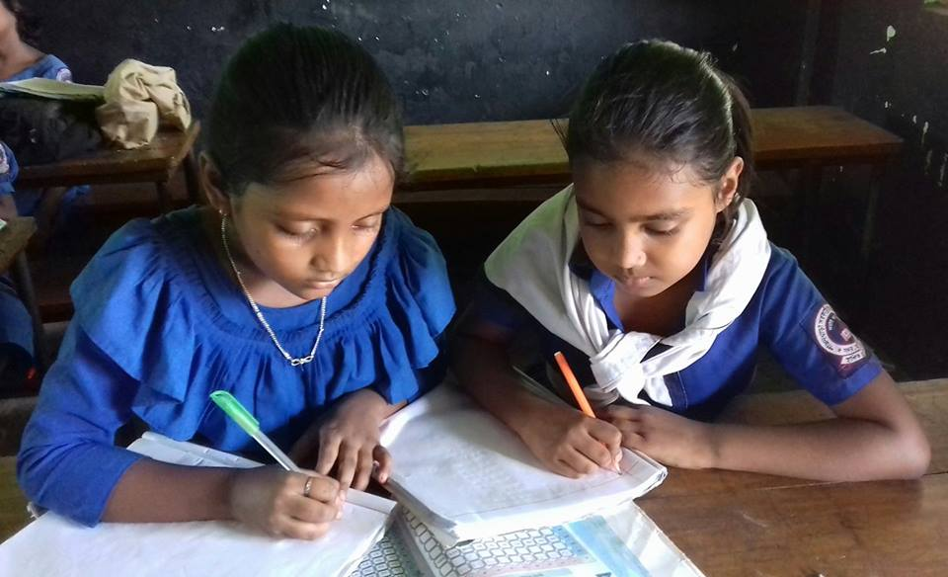
জোড়ায় কাজ
১। অঙ্কিত আয়তের
3টি বৈশিষ্ট্য লিখ।

Slide 19
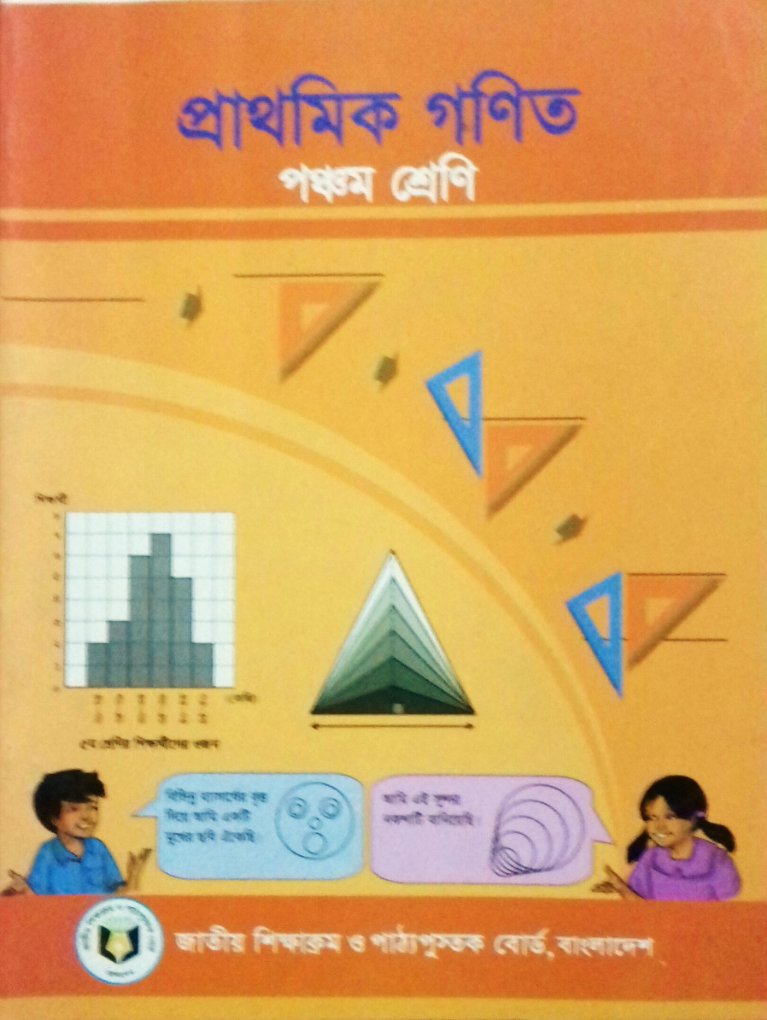
পাঠ্য বই সংযুক্তি
১0৬ নং পৃষ্ঠা খোল এবং মনোযোগ সহকারে পড়।

Slide 20
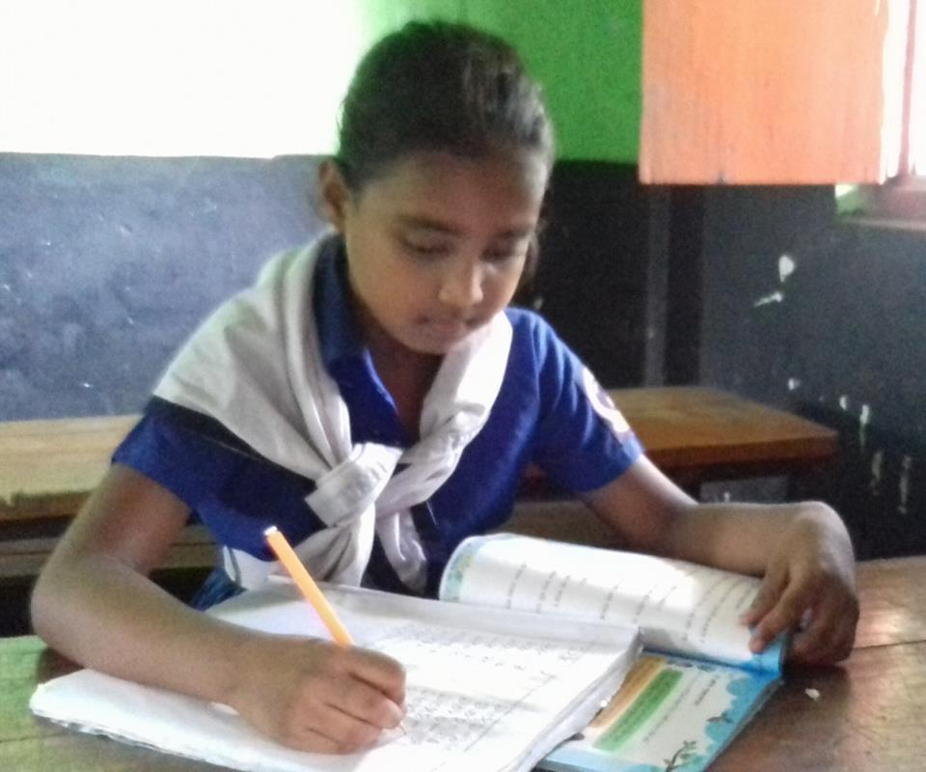
মূল্যায়ন
বোর্ডে এসে উত্তর লিখঃ
১। অঙ্কিত আয়তের কয়টি বিপরীত বাহু সমান?
(ক) একটি
(খ) তিনটি
(গ) দুইটি
সঠিক উত্তর
(ঘ) চারটি
সঠিক উত্তর
আবার চেষ্টা কর
আবার চেষ্টা কর
আবার চেষ্টা কর
আবার চেষ্টা কর
আবার চেষ্টা কর
আবার চেষ্টা কর
২। আয়তের প্রত্যেকটি কোণের পরিমাপ কত ডিগ্রী?
(ক) ৯০°
(খ) ১২০°
(গ) ১৮০°
(ঘ) ৩৬০°
অপশনে ক্লিক কর।

Slide 21
মূল্যায়ন
একটি আয়ত অঙ্কন কর, যার একটি বাহুর দৈর্ঘ্য 4 সেমি এবং অপর বাহুর দৈর্ঘ্য ৩ সেমি।

Slide 22
নিরাময়মূলক ব্যবস্থা
পারগ শিশুদের সহযোগিতায় দুর্বল শিক্ষার্থীদের পাঠ বুঝতে সাহায্য করব। প্রয়োজনে নিজে সহযোগিতা করব।

Slide 23
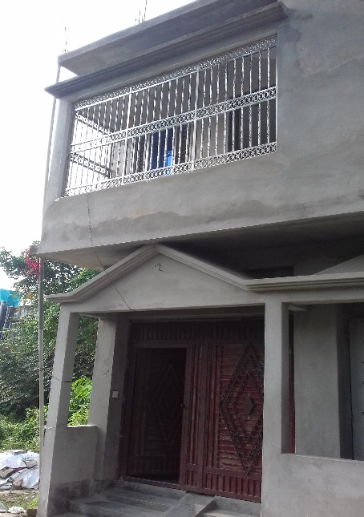
পরিকল্পিত কাজ
একটি আয়ত অঙ্কন করে আনবে, যার একটি বাহুর দৈর্ঘ্য ৪.৫ সেমি এবং অপর বাহুর দৈর্ঘ্য 3.5 সেমি।

Slide 24
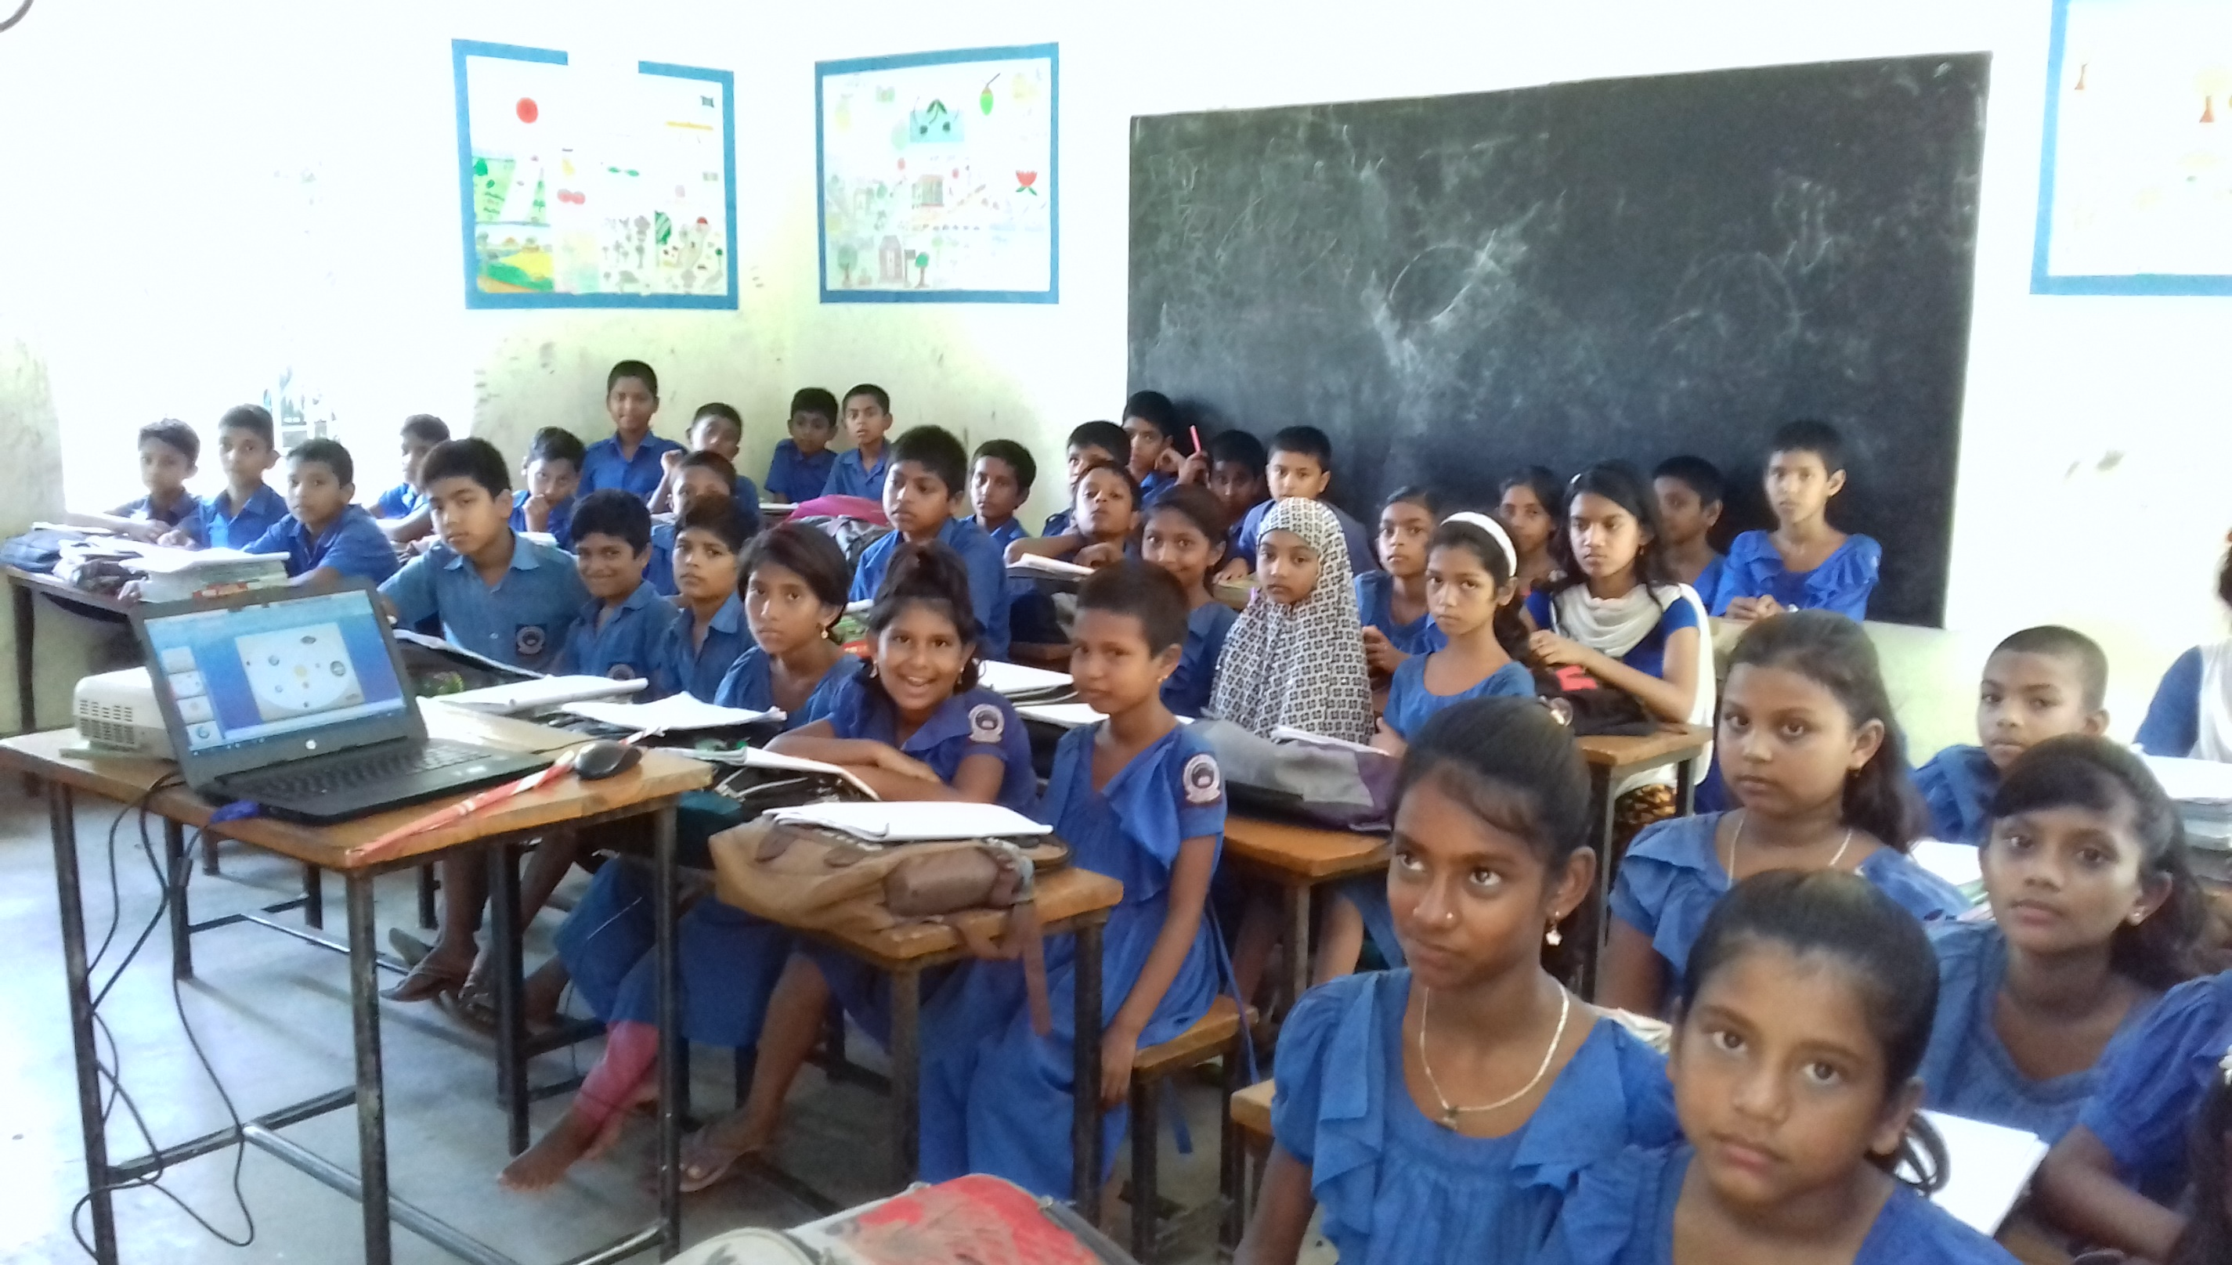
সবাই ভালো থেকো ...
ধন্যবাদ

